Slide 1

DEEP LEARNING
Recurrent neural networks
PERTEMUAN 13

Slide 2


Universitas
Siber Asia
MODUL PEMBELAJARAN
PROGRAM STUDI
PJJ INFORMATIKA S1
Konsep Recurrent neural networks
Model Convolution Neural Network telah mencapai kinerja sangat baik dalam menyelesaikan klasifikasi dengan data cros-section, namun ada kelemahan dalam data sekuensial (time series).
Recurrent neural networks (RNNs) adalah jenis jaringan saraf yang kuat dan tangguh, dan termasuk dalam algoritma yang paling menjanjikan yang digunakan karena merupakan satu-satunya yang memiliki memori internal.
Recurrent neural networks (RNN) dapat mengingat hal-hal penting tentang input yang diterima, sangat tepat dalam memprediksi apa yang akan terjadi selanjutnya. Inilah sebabnya algoritme pilihan untuk data sekuensial seperti data like time series, speech, text, financial data, audio, video, weather, dan lain-lain.
1

Slide 3
Universitas
Siber Asia
MODUL PEMBELAJARAN
PROGRAM STUDI
PJJ INFORMATIKA S1
Konsep Recurrent neural networks
.
Recurrent neural networks (RNN) adalah keadaan seni algoritma untuk data sekuensial dan digunakan oleh Apple Siri dan Google’s voice search. Ini adalah algoritma pertama yang inputnya adalah mengingat, karena memori internal, yang membuatnya sangat cocok untuk masalah machine learning yang melibatkan data sekuensial.
Recurrent neural networks (RNN) adalah salah satu algoritma di balik layar pencapaian luar biasa yang terlihat dalam deep learning selama beberapa tahun terakhir.
1

Slide 4
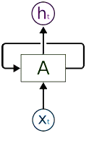
Universitas
Siber Asia
MODUL PEMBELAJARAN
PROGRAM STUDI
PJJ INFORMATIKA S1
Arsitektur Secara Umum
Arsitektur Recurrent neural network secara umum
.
Arsitektur Recurrent neural network (caterini & chang, 2018)
1

Slide 5
Universitas
Siber Asia
MODUL PEMBELAJARAN
PROGRAM STUDI
PJJ INFORMATIKA S1
Arsitektur Secara Umum
Arsitektur Recurrent neural network secara umum
RNN adalah salah satu bagian dari keluarga Neural Network untuk memproses data yang bersambung (sequential data). Cara yang dilakukan RNN untuk dapat menyimpan informasi dari masa lalu adalah dengan melakukan looping di dalam arsitekturnya, yang secara otomatis membuat informasi dari masa lalu tetap tersimpan.
RNN tersebut mendapat input xt dan menghasilkan output ht . Dan alur loop tersebut memungkinkan informasi untuk dapat dilempar dari satu step menuju step selanjutnya.
.
1

Slide 6
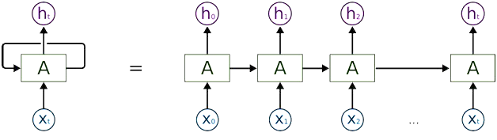
Universitas
Siber Asia
MODUL PEMBELAJARAN
PROGRAM STUDI
PJJ INFORMATIKA S1
Arsitektur Secara Umum
Arsitektur Recurrent neural network secara umum
.
Arsitektur Recurrent neural network penjabaran (caterini & chang, 2018)
1

Slide 7
Universitas
Siber Asia
MODUL PEMBELAJARAN
PROGRAM STUDI
PJJ INFORMATIKA S1
Arsitektur Secara Umum
Arsitektur Recurrent neural network secara umum
Cara yang dilakukan RNN untuk dapat menyimpan informasi dari masa lalu adalah dengan melakukan looping di dalam arsitekturnya, yang secara otomatis membuat informasi dari masa lalu tetap tersimpan.
Pada jaringan RNN menggunakan fungsi aktivasi sigmoid untuk hidden layer.
Fungsi sigmoid memiliki output dengan rentang 0 sampai 1. Fungsi sigmoid dapat dilihat pada Persamaan 1. Dengan turunan fungsi terlihat pada Persamaan 2
.
1

Slide 8
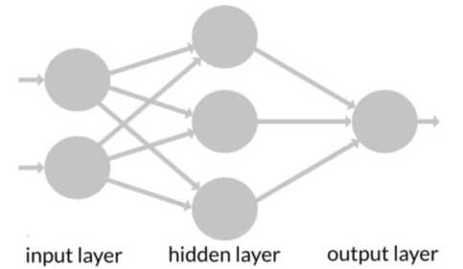
Universitas
Siber Asia
MODUL PEMBELAJARAN
PROGRAM STUDI
PJJ INFORMATIKA S1
yang paling populer mungkin adalah data deret waktu, yang hanya merupakan serangkaian titik data yang terdaftar dalam urutan waktu Perbandingan Recurrent denagn Feed-Forward Neural Networks
Recurrent neural networks (RNNs) dan feed-forward neural networks mendapatkan namanya dari cara menyalurkan informasi, jaringan feed-forward neural networks, informasi hanya bergerak dalam satu arah-dari lapisan input, melalui lapisan tersembunyi, ke lapisan output. Informasi bergerak langsung melalui jaringan.
.
Recurrent Neural Network
Feed-Forward Neural Network
2

Slide 9
Feed-forward neural networks tidak memiliki memori input yang mereka terima dan buruk dalam memprediksi apa yang akan terjadi selanjutnya. Karena feed-forward neural networks hanya mempertimbangkan input saja, tidak memiliki gagasan tentang urutan waktu. Tidak bisa mengingat apapun tentang apa yang terjadi di masa lalu kecuali pelatihannya.
Recurrent Neural Network
Feed-Forward Neural Network
2

Slide 10
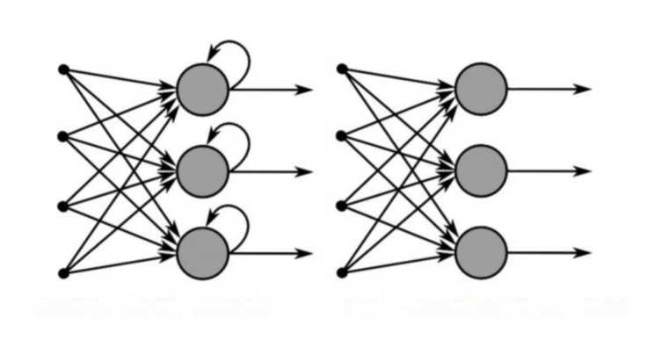
Dalam Recurrent neural networks (RNNs), informasi berputar melalui sebuah loop. Ketika membuat keputusan, ia mempertimbangkan input saat ini dan juga apa yang telah dipelajari dari input yang diterima sebelumnya.
Dua gambar di bawah ini mengilustrasikan perbedaan arus informasi antara Recurrent neural networks (RNNs) dan feed-forward neural networks.
2

Slide 11
Recurrent neural networks (RNNs) biasa memiliki memori jangka pendek. Dalam kombinasi dengan long short-term memory LSTM, mereka juga memiliki memori jangka Panjang, cara lain untuk mengilustrasikan konsep memori Recurrent neural networks (RNNs) adalah sebuah contoh: Bayangkan Anda memiliki feed-forward neural network yang normal dan berikan kata "neuron" sebagai input dan ia memproses kata karakter demi karakter. Pada saat mencapai karakter "r", ia telah melupakan "n", "e" dan "u", yang membuat jaringan saraf jenis ini hampir tidak mungkin memprediksi karakter mana yang akan muncul selanjutnya.
3

Slide 12
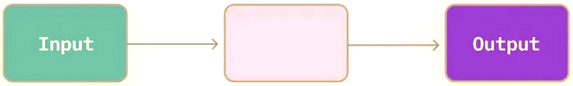
Jenis Recurrent neural networks
One-to-one
Jenis RNN yang paling mudah adalah One-to-One, yang memungkinkan satu masukan dan satu keluaran. Ini memiliki ukuran input dan output tetap dan bertindak sebagai jaringan saraf standar. Aplikasi One-to-One dapat ditemukan di Klasifikasi Gambar
3

Slide 13
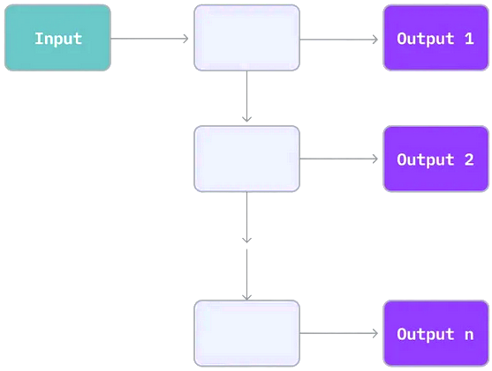
Jenis Recurrent neural networks
One-to-Many
One-to-Many adalah jenis RNN yang mengharapkan banyak keluaran pada satu masukan yang diberikan ke model. Ukuran masukan tetap dan memberikan serangkaian keluaran data. Penerapannya dapat ditemukan di aplikasi seperti Music Generation dan Image Captioning.
3

Slide 14
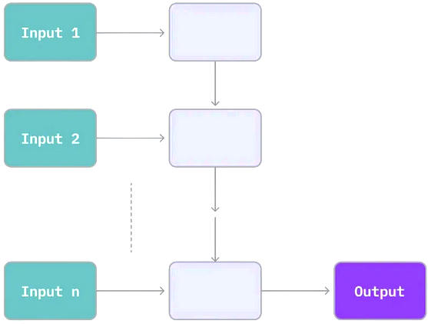
Jenis Recurrent neural networks
Many-to-one
One-to-Many adalah jenis RNN menyatukan serangkaian masukan menjadi satu keluaran melalui serangkaian lapisan tersembunyi yang mempelajari fitur-fiturnya. Analisis Sentimen adalah contoh umum dari jenis Jaringan Neural Berulang ini
3

Slide 15
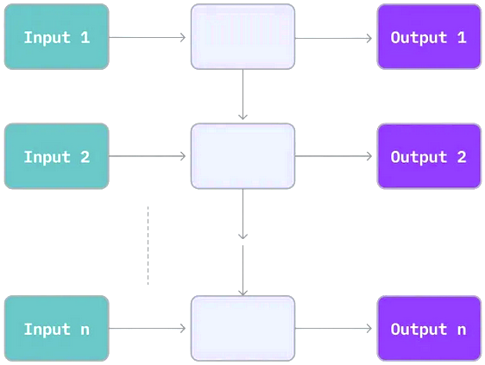
Jenis Recurrent neural networks
Many-to-many
Many-to-Many digunakan untuk menghasilkan rangkaian data keluaran dari rangkaian unit masukan. Ini selanjutnya dibagi menjadi dua subkategori berikut :
Equal Size: Dalam hal ini, ukuran lapisan masukan dan keluaran sama persis
Unequal Size: Dalam hal ini, input dan output memiliki jumlah unit yang berbeda. Penerapannya dapat ditemukan di Terjemahan Mesin.
3

Slide 16
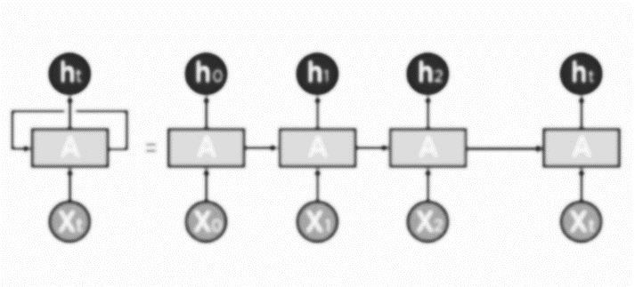
Gambar di bawah mengilustrasikan recurrent neural network (RNNs) yang tidak digulung. Di sebelah kiri, recurrent neural network (RNNs) dibuka setelah tanda sama dengan. Tidak ada siklus setelah tanda sama dengan karena langkah-langkah waktu yang berbeda divisualisasikan dan informasi dilewatkan dari satu langkah waktu ke langkah berikutnya. Ilustrasi ini juga menunjukkan mengapa recurrent neural network (RNNs) dapat dilihat sebagai urutan jaringan saraf.
Operasi dalam kapsul dan dilakukan sebagai berikut :
5

Slide 17
Gradient
Gradien adalah turunan parsial terhadap inputnya. Jika Anda tidak tahu apa artinya, pikirkan saja seperti ini: gradien mengukur seberapa banyak output dari suatu fungsi berubah jika Anda mengubah inputnya sedikit, gradien sebagai kemiringan suatu fungsi.
Semakin tinggi gradien, semakin curam kemiringannya dan semakin cepat model dapat belajar. Tetapi jika kemiringannya nol, model
5

Slide 18
Universitas
Siber Asia
MODUL PEMBELAJARAN
PROGRAM STUDI
PJJ INFORMATIKA S1
B. Exploding Gradients
Gradien yang meledak adalah ketika algoritme, tanpa banyak alasan, memberikan bobot yang sangat penting. Untungnya, masalah ini dapat dengan mudah diselesaikan dengan memotong atau menekan gradien.
C. Vanishing Gradients
Gradien menghilang terjadi ketika nilai gradien terlalu kecil dan model berhenti belajar atau membutuhkan waktu terlalu lama. Ini adalah masalah besar pada 1990-an dan jauh lebih sulit untuk dipecahkan daripada gradien yang meledak. Untungnya, itu diselesaikan melalui konsep LSTM oleh Sepp Hochreiter dan Juergen Schmidhuber. :

Slide 19
Universitas
Siber Asia
MODUL PEMBELAJARAN
PROGRAM STUDI
PJJ INFORMATIKA S1
D. Recurrent Neural Network (RNNs) dan Long Short-Term Memory (LSTM)
Long Short-Term Memory (LSTM) adalah ekstensi untuk Recurrent Neural Network (RNNs), yang pada dasarnya memperluas memori. Oleh karena itu, sangat cocok untuk belajar dari pengalaman penting yang memiliki jeda waktu sangat lama. Unit Long Short-Term Memory (LSTM) digunakan sebagai unit bangunan untuk lapisan Recurrent Neural Network (RNNs), sering disebut jaringan Long ShortTerm Memory (LSTM), Long Short-Term Memory (LSTM) memungkinkan Recurrent Neural Network (RNNs) untuk mengingat input dalam jangka waktu yang lama. Ini karena LSTM berisi informasi dalam memori, seperti memori komputer. LSTM dapat membaca, menulis, dan menghapus informasi dari memorinya.
6

Slide 20
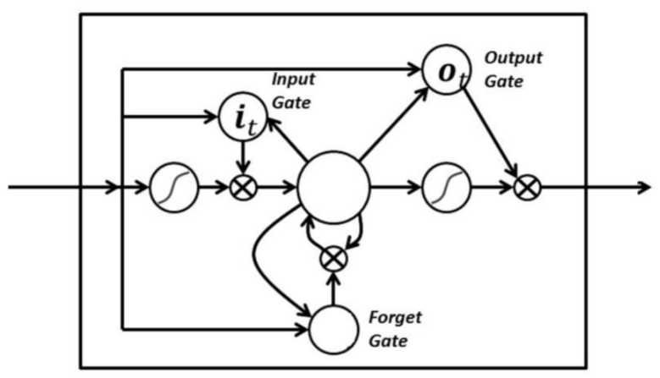
Gerbang dalam LSTM adalah analog dalam bentuk sigmoid, artinya berkisar dari nol hingga satu. Fakta bahwa mereka analog memungkinkan mereka untuk melakukan backpropagation.
7

Slide 21
_Install Tensor flow
Install yahoo_finance
Install Datetime
7

